Slide 1
Новогоднее веретено по разным странам (для учащихся 3-4 классов)
воспитателя группы
продлённого дня
Шляжко Натальи Николаевны
МОУ Цнинская СОШ №2
Тамбовского района
2011-2012 г.

Slide 2
Цель: познакомить с историей возникновения новогоднего праздника и его символами.
Задачи:
Расширить эстетический кругозор посредством знакомства с историей новогоднего праздника.
Развивать творческий способности, эмоционально-чувственную сферу.
Воспитывать хорошие манеры, уважение к традициям других стран, повысить культуру быта.

Slide 3
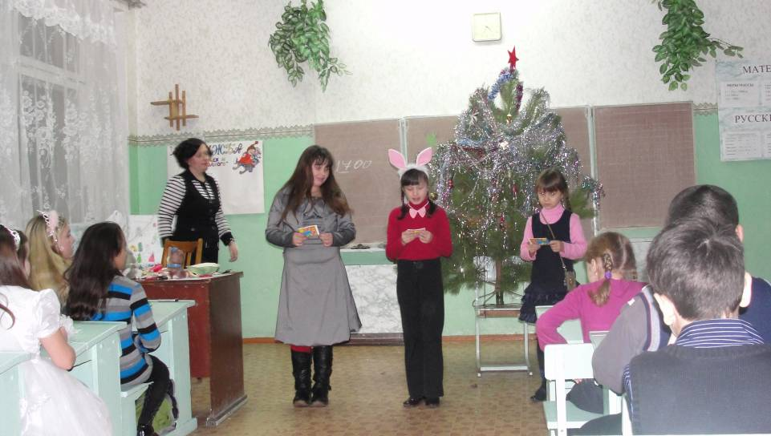

Slide 4
План проведения:
Вступительное слово
Откуда пришёл Дед Мороз?
Такие необычные «ёлки»
Визитная карточка стран
Заключение

Slide 5
Вступительное слово
Сегодня мы с вами с помощью «Новогоднего веретена» ответим на следующие вопросы:
Почему появился праздник Новый год?
Какие бывают Деды Морозы?
Что означает год Синей крысы?
Всегда ли Новогоднее дерево – ёлка?
(По одному вопросы вслух читают дети)
Нас ждёт множество удивительных открытий, незабываемых впечатлений и просто интересные сведения о самом долгожданном празднике.

Slide 6
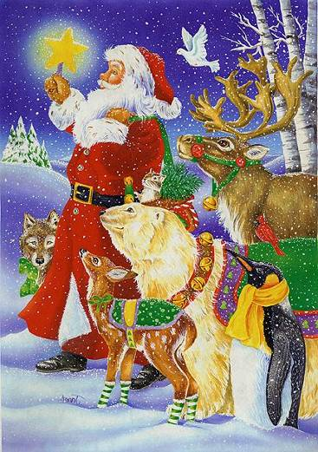
Откуда пришёл Дед Мороз?
Откуда он появился, таинственный Дед Мороз?
В разных странах его называют по-разному: Санта Клаус, Саит Николаус, Пэр Ноэль.

Slide 7
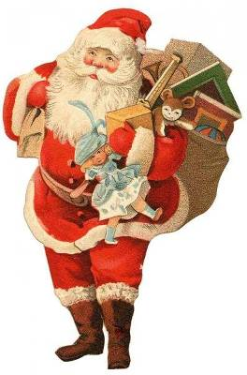
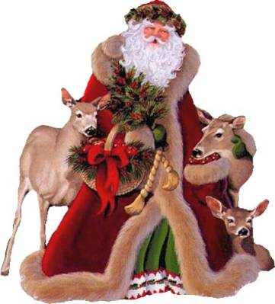
Задание детям:
Попробуйте отгадать, как зовут каждого Деда Мороза на фотографиях.

Slide 8
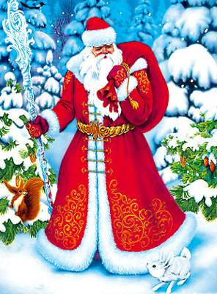
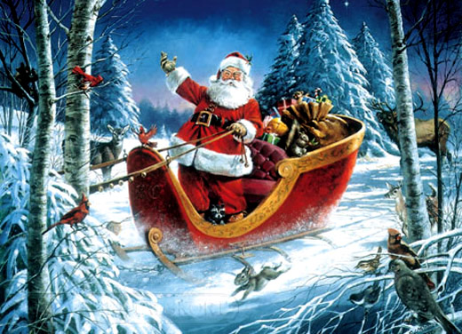

Slide 9
В 1822 году в Америке появилась поэма Клемента Кларка Мура «Приход Святого Николая». В ней рассказывается о таинственной встрече одного мальчика со Святым Николаем. Появление этой поэмы и считается рождением нынешнего Деда Мороза. В Финляндии Дед Мороз имеет длинные волосы, его всегда окружают помощники – гномы.

Slide 10
Во Франции новогоднего добряка зовут Пэр Ноэль, что означает «Отец Рождество». Но существует и другой Дед Мороз, которого зовут Шаланд. Шаланд (Chaland) – высокий старик с большой бородой, в меховой шапке и тёплом дорожном плаще. Сзади у него висит корзина. На Кипре Деда Мороза зовут Васишем. В Монголии Дед Мороз – пастух.

Slide 11
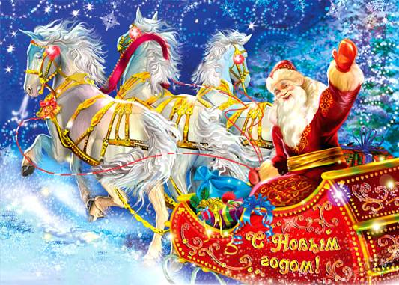
Независимо от места жительства, происхождения, и даже имени, у всех Дедов Морозов одно бесценное качество – они обязательно приносят радость в каждый дом.

Slide 12
Визитная карточка стран
Чуньцзе, Цагаан сар, Навруз…
Так называют Новый год в разных странах мира. И встречают его по-разному. Это связано с тем, что люди исповедуют разные религии, у каждого народа свои обычаи и традиции.
Не всегда его отмечают 1 января. Это может происходить весной или осенью. Но всегда этот праздник сопровождается выдумкой, смехом, гаданиями.

Slide 13
«Такие необычные ёлки»
Обычай украшать рождественскую ёлку пришёл из Германии. Состоятельные люди демонстрировали своё богатство, добавляя к ёлочным украшениям всё больше и больше свечей, фонариков, диковинных подарков.
Много лет назад египтяне приносили в дом зелёную пальму. Римляне поклонялись богу земледелия, поэтому вешали ветки омелы, лавра, вьющегося плюща.

Slide 14
Существует немало легенд о Рождественской ёлке. В Англии при дворе Генриха VIII в 1516 году была выставлена ёлка из золота, украшенная розами и гранатами. Во Франции на ёлку по традиции вешали ярко раскрашенные яичные скорлупки.
В последнее время в различных комнатах Белого дома устанавливают до двадцати ёлок. А России украшенную ёлку увидели в начале сороковых годов прошлого столетия. А до этого времени, начиная с 1700 года, русские украшали свои дома сосновыми, еловыми ветками, как в 1699 году повелел царь Пётр I.

Slide 15
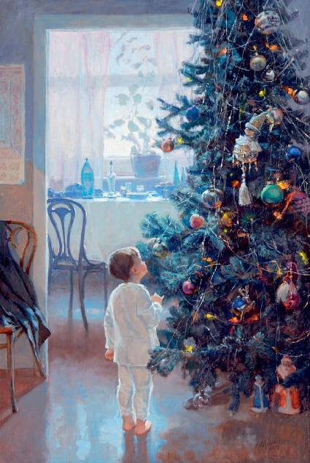
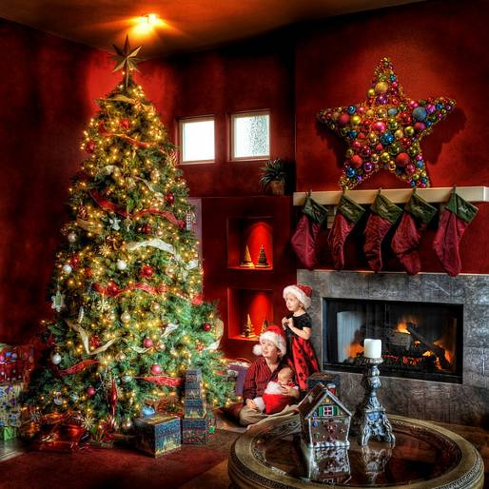

Slide 16
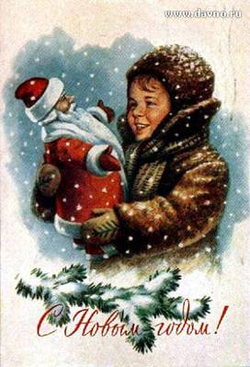
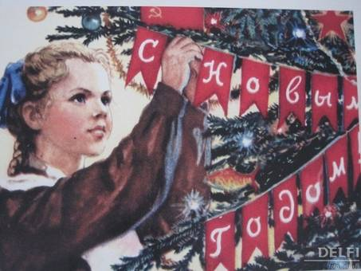
Более 200 лет назад английский художник Добсон сотворил маленькое чудо – рождественскую поздравительную открытку.

Slide 17
Первые рождественские открытки пришли в Россию из Англии. Долгое время все открытки печатались в Германии. В России их в первый раз выпустили в 1898 году – к Рождеству и Пасхе.
В сюжетах рождественских открыток основным был «русский стиль». Гадания на Святки, мохноногие лошадки, заснеженные ельники, летящие сани и Дед Мороз.

Slide 18
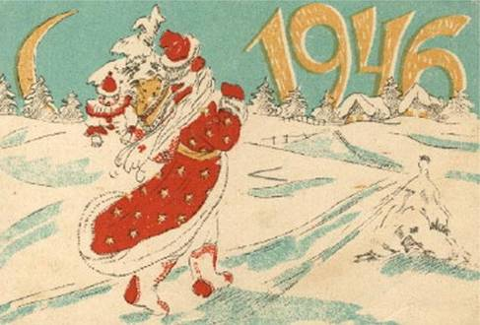
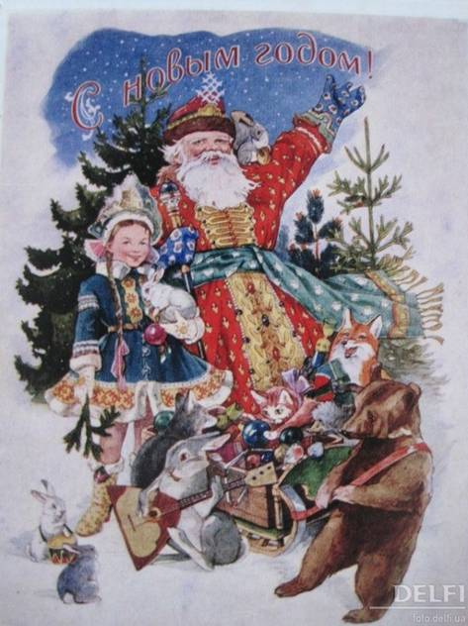
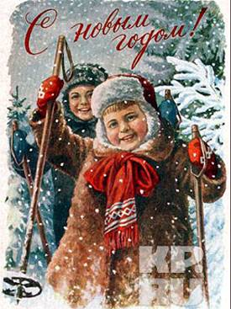

Slide 19
Интересные обычаи встречи Нового года есть у народов Востока. Новогодняя китайская картинка – пара смеющихся близнецов (хэ-хэ) символизирует мир, довольство и согласие в семье. Огонь – также обязательный признак новогоднего праздника в Китае.

Slide 20
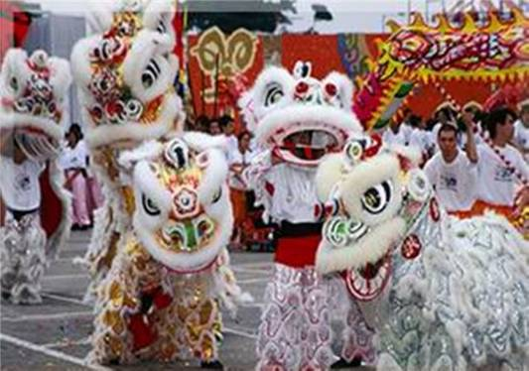
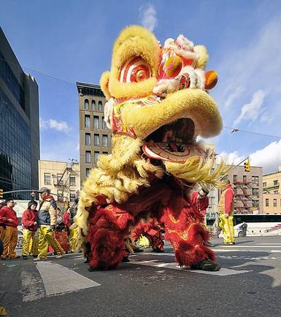
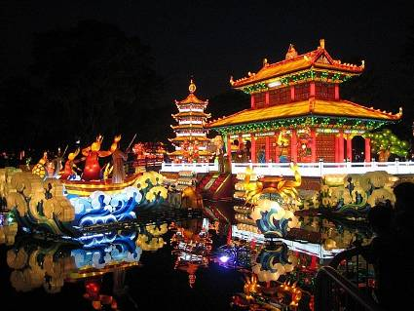

Slide 21
Действующими лицами Нового года в Шотландии обязательно были гномы. Они приходили в масках гномов и с тонкими круглыми овсяными лепёшками (символ солнца). Считается, что такой визит приносит удачу в дом.
Во Франции за несколько дней до Нового года во всех французских соборах проходят вечерние концертные программы. А главная служба идёт в Соборе Парижской Богоматери. Праздничные ёлки стоят даже в подъездах домов. В Италии в новогоднюю ночь принято громко кричать, а малышам рассказывают сказки о старушке Бефане.

Slide 22
Подведение итогов
Всем участникам «Новогоднего веретена» предлагается спеть песню «Три белых коня» из к/ф «Чародеи»
Заключительная мини-викторина (4-5 вопросов)
Что нового вы узнали, путешествуя по «Новогоднему веретену»?

Slide 23
Заключение
«Окончил путь усталый старый год,
Явился новый в утреннем сиянье
И начал мерный дней круговорот,
Сулящий нам покой и процветанье»
Эдмунд Спенсер
(Читают хором отрывок)

Slide 24
Список предлагаемой литературы:
Калейдоскоп школьных дел: В 3-х выпусках. Москва 2003г. Сфера
2) Тубельская Г.Н. «Детские праздники в семье», Москва, 2005г.

